Slide 1
শুভেচ্ছা

Slide 2
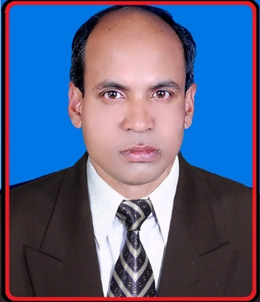
পরিচিতি
সিদ্ধার্থ কুমার সরকার (সিতু)
সহকারি শিক্ষক ICT মধ্যকুমরপুর গার্লস স্কুল এন্ড কলেজ
কুড়িগ্রাম সদর, কুড়িগ্রাম
মোবাইল ফোনঃ 0171০-৮৭০৬৫১
s.sarker44@gmail.com
শ্রেণিঃ নবম
বিষয়ঃ বাংলাদেশ ও বিশ্ব পরিচয়
অধ্যায়ঃ পঞ্চদশ

Slide 3
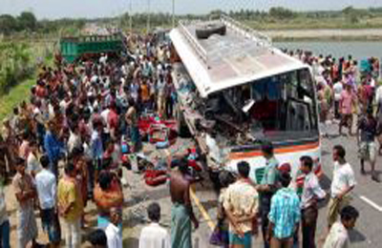
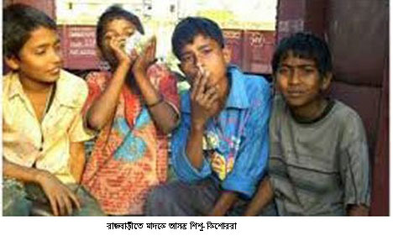
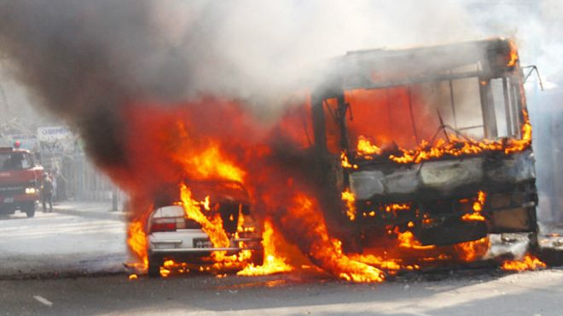
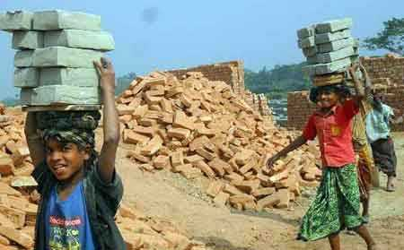
নিচের চিত্রগুলো পর্যবেক্ষ করি-
অতিরিক্ত ভিড়ে যানবাহন দুর্ঘটনা
রাজধানীতে মাদকাসক্ত শিশুরা
ইটভাটা সহ বিভিন্ন জায়গায় শিশুশ্রম
হরতালের নামে যানবাহনে আগুন

Slide 4
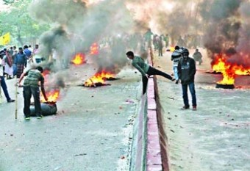
আজকের পাঠের বিষয় . . . . . .
বাংলাদেশের সামাজিক সমস্যা ও এর প্রতিকার

Slide 5
শিখনফল
এই পাঠ শেষে শিক্ষার্থীরা ……
º সামাজিক সমস্যা চিহ্নিত করতে পারবে;
º সামাজিক নৈরাজ্য ও সামাজিক মূল্যবোধের অবক্ষয়ের ধারনার বর্ণণা করতে পারবে;
º সামাজিক নৈরাজ্য ও সামাজিক মূল্যবোধের অবক্ষয়ের প্রতিরোধের উপায় ব্যাখ্যা করতে পারবে।

Slide 6
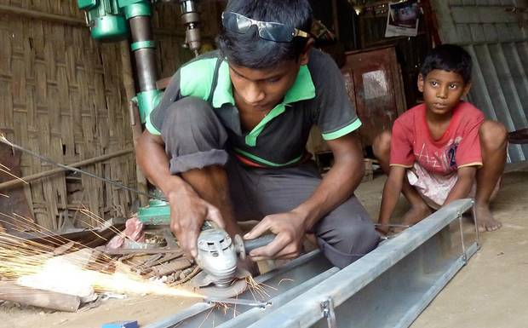
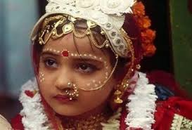
নিচের চিত্রগুলো লক্ষ্য করঃ
শিশু শ্রম
বাল্য বিয়ে

Slide 7
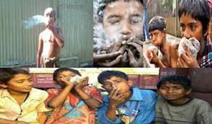
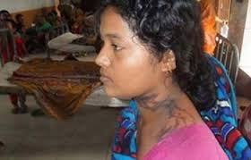
নিচের চিত্রগুলো লক্ষ্য করঃ
শিশুদের নেশার প্রতি ঝোক
এসিড নিক্ষেপ

Slide 8
একক কাজ
৩ টি সামাজিক সমস্যার নাম লিখ?

Slide 9
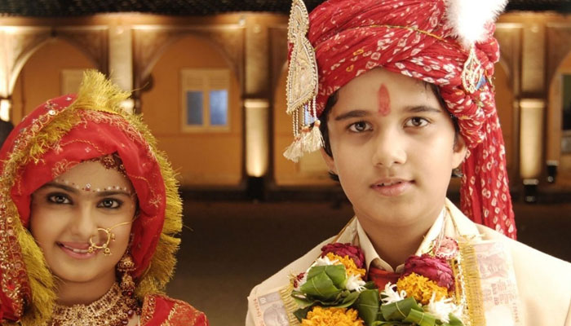
বাল্য বিবাহ
আমাদের দেশে বাল্যবিবাহ একটি সামাজিক সমস্যা হিসাবে দেখা দিয়েছে। বাল্য বিবাহ বলতে বাল্যকালে বা নাবালক বয়সে ছেলেমেয়েদের মধ্যে বিবাহ বুঝায় ।

Slide 10
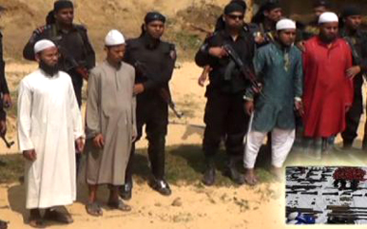
জঙ্গিবাদ
বিশেষ উদ্দেশ্য পুরনে তাদের সংগঠন প্রনীত ধর্মীয় বা রাজনৈতিক ধারনা সমাজ ও রাষ্ট্র জীবনে প্রবর্তন করতে চায় , রাষ্ট্রের বিদ্যামান আদর্শ মূল্যবোধ মানতে চায়না।

Slide 11
দূর্নীতি
ব্যাক্তি বা গোষ্ঠী কর্তৃক অবৈধ পন্থায় নীতি বহিভূত বা জন স্বার্থবিরোধী কাজই দূর্নীতি, যেমন ঘুষ ও স্বজন প্রীতি উভয় কাজই দূর্নীতি।

Slide 12
দলগত কাজ
সমাজের মূল্যবোধের কয়েকটি অবক্ষয় চিহ্নিত কর এবং এর প্রতিরোধ পদক্ষেপ লিখ।

Slide 13
মূল্যায়ন
১। দূর্নীতি কী?
২। ২০০৬ সালের শ্রম আইন অনুযায়ী শিশুদের
নূন্যতম বয়স কত?
৩। জঙ্গি শব্দটি ইংরেজী কোন শব্দ থেকে এসেছে?

Slide 14
বাড়ির কাজ
তোমার নিজ এলাকার সামাজিক মূল্যবোধের কয়েকটি অবক্ষয় উল্লেখ কর এবং প্রতিরোধে কী কী পদক্ষেপ নেয়া যায় উল্লেখ কর।

Slide 15
সকলকে ধন্যবাদ

